Slide 1


Torino 13 marzo 2017
L’infezione da HPV
e le patologie
HPV correlate
Dr.ssa Cecilia Tibaldi
Ginecologa e Infettivologa
già responsabile Centro di Riferimento Regionale
Malattie Infettive in Ginecologia e Ostetricia
Notes:
1

Slide 2
ALTO E BASSO RISCHIO
HPV
Classificazione degli HPV–Albero filogenetico di 30 tipi di HPV
11*
7*
6*
13*
40*
42*
57
10*
44*
32*
HPV cutanei
(*basso rischio)
2*
3*
43*
HPV mucosali
(†alto rischio)
34
51†
53
66†
26
30
56†
35†
31†
58†
52†
68†
33†
45†
16†
18†
39†
Adapted from Wieland U and Pfister H. In: Gross, Barrasso Eds. Ullstein Mosby; 1997.
Lui J et al (Eds): IDEAL 2003. Springer-Verlag, Berlin Heidelberg 2003.
Notes:
2
2
All’interno della classificazione, gli alberi filogenetici sono spesso utilizzati per presentare la correlazione tra le specie particolari. La diapositiva presenta una rappresentazione semplificata dell’albero filogenetico di un sottogruppo di papillomavirus umano cutaneo e mucoso e mostra la stretta correlazione esistente. È interessante notale che HPV 6 e 11 sono molto strettamente correlati, il che potrebbe spiegare perché questi due tipi di papillomavirus vengono associati spesso alle stesse lesioni.
Inoltre, HPV 16 e 18 sono anche strettamente correlate agli altri HPV: ad esempio, HPV 16 con i tipi HPV 35 e 31, mentre HPV 18 con il tipo HPV 45.

Slide 3
PREVALENZA
Infezione da HPV
Popolazione USA di e di età compresa tra 15 e 49 anni
1% Infezione clinica (condilomi floridi)
4% Infezione subclinica (colposcopia)
10% Infezione latente (sonde virali)
60% Infezione pregressa (Ab)
25% Nessuna infezione
attuale o pregressa
Mod. da Koutsky L, Am J Med 1997
Notes:
3

Slide 4
Il 75% di uomini e donne entrano in contatto con HPV nel corso della vita
Il 50% delle donne entra in contatto con un HPV oncogeno
Nel 39% dei casi entro 24 mesi dall'inizio dell'attività sessuale ed il rischio è proporzionale al numero di partners

Slide 5
Infezione da HPV
Vie di trasmissione
- Principalmente per via sessuale
- Possibili vie non sessuali
es. contatto digito-genitale,
guanti, strumenti chirurgici, biancheria intima (rari)
- Materno-neonatale, sia orizzontale che verticale
Notes:
5

Slide 6
PROFILATTICO
L'utilizzo costante del profilattico conferisce protezione efficace,
tuttavia...
possibilità di trasmissione per contatti intimi cute-cute (regione perineale e perianale).
Incidenza infezione da HPV
Condom 100%: 37,8%
Condom <5%: 89,3%
Infezione da HPV
  Winer RL et al, N Engl J Med. 2006 Jun 22;354(25):2645-54.
Notes:
6
6
Aggiungere %

Slide 7
Rischio cumulativo di infezione da HPV dal momento del primo rapporto sessuale
Studio su studentesse di college (USA, 1990–2000)
Rischio cumulativo di infezione da HPV (%)
70
60
L’infezione da HPV si acquisisce nel tempo dopo la prima esperienza sessuale
40
20
0
12
24
36
48
Mesi dal primo rapporto
Winer RL. et al. Am J Epidemiol. 2003
Notes:
7
7

Slide 8
Età del primo rapporto sessuale
L’età dichiarata del primo rapporto sessuale completo si attesta, sulla base delle dichiarazioni del campione coinvolto in HBSC-Italia 2010, intorno a 14 anni, senza differenze di genere e geografiche
Rapporto ISTISAN 2013/5
Studio HBSC-Italia
(Health Behaviour in School-aged Children)
Notes:
8
8

Slide 9
FATTORI di RISCHIO IST
Rapporti NON protetti da condom
Numero di partners
Partners nuovi e/o occasionali
Tipo di rapporto
Presenza di altre IST facilitanti (HSV, HIV)
Inizio precoce attività sessuale (<16 anni)
Notes:
9
9

Slide 10
IST localizzate all’APPARATO GENITALE
Sifilide
Gonorrea
Condilomi ano-genitali (HPV 6-11)
Infezione da Trichomonas v.
Infezione da Herpes Simplex Virus (HSV)
Infezione da Chlamydia e/o da Micoplasmi
Malattia infiammatoria pelvica (MIP)
Mollusco contagioso
IST che interessano tutto l’organismo
Infezione da HIV
Infezione da virus dell’epatite (A,B)
Sifilide
HPV, localizzazioni extragenitali
CMV (trasmissione sessuale: rara)
Notes:
10
10

Slide 11
Infezione da HPV
Manifestazioni cliniche
Condilomatosi
Infezione a trasmissione sessuale
JORRP
Infezione a trasmissione perinatale
Lesione intraepiteliale:
- basso grado (LSIL)
alto grado (HSIL)
carcinoma
Ceppi 6-11
Ceppi 16-18
Notes:
11

Slide 12
Impatto delle patologie da HPV: su donne e uomini – dati italiani
MASCHI
Nuovi casi/anno
da HPV:
44,049
FEMMINE
Nuovi casi/anno da HPV :
41,334
129
Cancro del Pene¹
Maschi
585
Cancro della Vulva e Vagina
Femmine
273
482
3996
Cancro Anale
1,717
348
Cancri dell’orofaringer¹
2,918
Cancro Cervicale
≈ x 40
11,976
HSIL lesioni precancerose di alto grado
112,700
LSIL lesioni precancerose di basso grado
41,930
37,629
Condilomi Genitali
Sources: Forman et al 2012 Vaccine based on de Martel et al Lancet Oncol 2012 (cancers) and Hartwig et al. BMC Cancer 2012 (genital warts) ESTIMATES UK HPA 2007AND GERMANY
* Fonte: Annual number of new cancer cases calculated based on crude incidence rates from IARC database (1998-2002) and population estimate Eurostat 2008; estimate Globocan 2008 for cervical cancer; published HPV prevalence rates were applied (for Europe, when available)
Notes:
In Italia 27.20 milioni di donne con età superiore a 15 anni sono a rischio di sviluppare il carcinoma del collo dell’utero e 2.900 lo sviluppano ogni anno e 906 muoiono
In un’analisi retrospettiva dei registri medici di pazienti ambulatoriali con condiloma si sono ottenuti i seguenti dati: per ogni episodio la durata media era di 80.74 giorni e il numero medio di trattamenti era 2.4; il costo medio per ogni episodio di trattamento del condiloma era di € 158.46; il costo medio di diagnosi e trattamento era di € 79.13 e € 84.59 rispettivamente (37. Gianino et alii, 2013) in Piemonte.
12

Slide 13
Percorso diagnostico
Lesioni Cervicali
Esame I livello:
citologico cervicale
L-SIL (Lesione Squamosa Intraepiteliale di Basso grado)
H-SIL (Lesione Squamosa Intraepiteliale di Alto Grado)
Esame II livello:
Colposcopia
Biopsia mirata
Notes:
US Preventive Services Task Force definisce il
Pap test come principale test di screening per il carcinoma della cervice uterina.
I programmi di Screening si suddividono in
Screening organizzato ed
Screening opportunistico.
Le finalità di uno Screening organizzato sono:
riduzione mortalità per tumore
diagnosi delle lesioni precancerose o della patologia in uno stadio più facilmente curabile
rapporto costo-beneficio di tipo sociale
L’organizzazione dei programmi di screening (Linee Guida Europee):
Inviti personali alle donne in età 25-64 anni per eseguire un pap test ogni tre anni;
Sistemi di monitoraggio e di quality assurance per ogni fase dell’attività

Slide 14
Neoplasie maligne HPV correlate
Garland et al.N Eng J Mod 2007

Slide 15

Gruppi per patologie
Tumori HPV correlati
Coordinatore: Massimiliano Mistrangelo
Partecipanti: Abbona Giancarlo, Airoldi Mario, Bogliatto Fabrizio, Cassoni Paola, Chiusa Luigi, Dal Conte Ivano, Delmonte Sergio, Galliano Diego, Guzzetti Stefano, Micheletti Leonardo, Mistrangelo Massimiliano, Pecorari Giancarlo, Racca Patrizia, Sedigh Omidreza, Succo Giovanni, Tibaldi Cecilia, Tomasini Carlo, Zanin Antonella
ginecologi, otorinolaringoiatri,proctologi, urologi, dermatologi, infettivologi, anatomo-patologi

Slide 16
- Cervarix : bivalente (16,18)
- Gardasil : quadrivalente (6,11,16,18)
Vaccinazione
L'efficacia clinica passa dal 95% nelle vaccinate prima di 14 anni di età al 48% in donne vaccinate tra i 20 e i 22 anni di età.
- Risposta Ab in oltre il 99% dei soggetti
- Titoli più elevati che nell’infezione naturale, anche dopo 3 aa in pazienti di qualsiasi età.
- In età 9-15 aa i titoli Ab dopo 18 m sono più elevati che in età 16-26 aa
Leval A et al, Quadrivalent Human Papillomavirus Vaccine Effectiveness: A Swedish National Cohort Study,JNCI 2013 March
Notes:
2 vaccini- età ed efficacia- titolo anticorpale ed età

Slide 17
Vaccino 9-valente approvato dalla FDA e EMA (non ancora in commercio in Italia)
Un vaccino 4-v potenziato a cui sono stati aggiunti i 5 più frequenti tipi oncogeni di HPV
Adiuvante
Vaccino HPV4
AAHS
225μg
6
20μg
11
40μg
16
40μg
18
20μg
Vaccino HPV9
AAHS
500μg
6
30μg
11
40μg
16
60μg
18
40μg
31
20μg
33
20μg
45
20μg
52
20μg
58
20μg
AAHS =Amorphous aluminum hydroxyphosphate sulfate
Il terzo tipo più frequente negli adenocarcinomi
Luxembourg et al. 2015
Notes:
Un commento del prof Cusik sul nuovo vaccino anti Hpv appena approvato dall'assemblea ECDC
NON SIAMO,GINECOLOGI ma guardate il punto nove...
Ciao
1) il vaccino 9-valente è altamente efficace verso tutti 9 tipi dagli studi clinici
2) Invece di dover fidarsi su una probabile efficacia crociata, si potrà avere una efficacia diretta verso questi tipi HPV
3) Ha il potenziale di ridurre il 90% dei cancri del collo dell'utero per cui si pensa a una virtuale eradicazione di questa patologia
4) Il vaccino bivalente ha dimostrato una parziale protezione crociata verso le lesioni CIN3+, purtroppo esiste il rischio che questi dati a causa di diversi bias possono essere stati calcolati troppo alti , infatti la riduzione da protezione crociata verso infezione persistente è inferiore, il fenomeno dovrebbe essere al contrario.
5) Inoltre non si conosce la durata della protezione crociata oltre 4 anni, e sembra questa svanisca nel tempo.
6) Il vaccino 9-valente negli stati uniti costa poco in più del vaccino quadrivalente.
7) Sono importanti studi a due dosi del vaccino 9-valente
8) È poco probabile si possano includere altri tipi oltre questi 9, e questi 9 sono responsabili della maggioranza di lesioni
9) Con una efficacia diretta di riduzione dei tumori del 90%, i programmi di screening dovranno essere rivisti, si pensa saranno necessari solo 3 test HPV DNA per tutta la vita a 30, 40 e 50 anni di età nei soggetti vaccinati.
10) È importante valutare anche l'utilizzo del vaccino 9-valente in donne adulte. Esiste un vantaggio importante fino a 50 anni di età.
11) Il vaccino a queste donne potrebbe essere offerto in concomitanza al programma di screening.
12) Si pensa sia in sviluppo una schedula a due dosi con una flessibilità di 6 a 24 mesi per la seconda dose. Questo faciliterebbe il raggiungimento delle coperture vaccinale
17

Slide 18
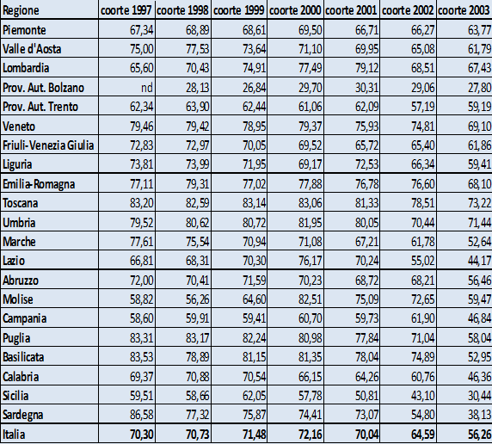
HPV: CV per coorte e per Regione

Slide 19
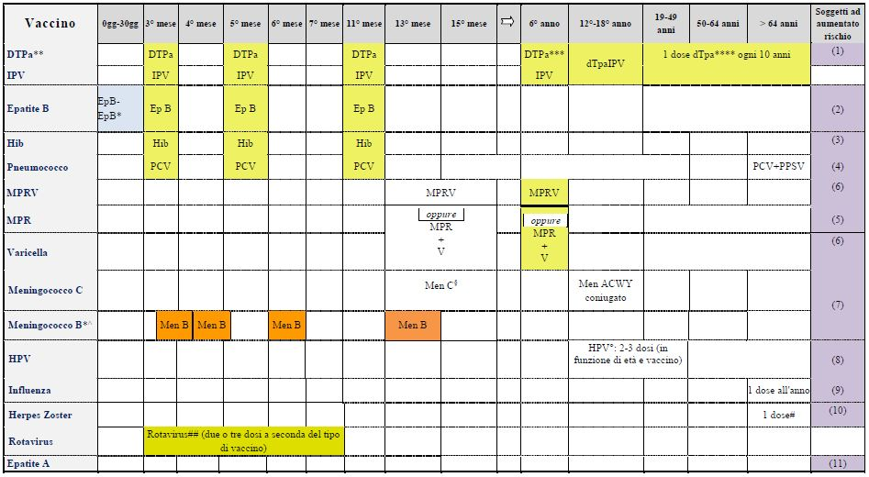
Piano Nazionale di Prevenzione Vaccinale 2017-2019
Il futuro…….

Slide 21
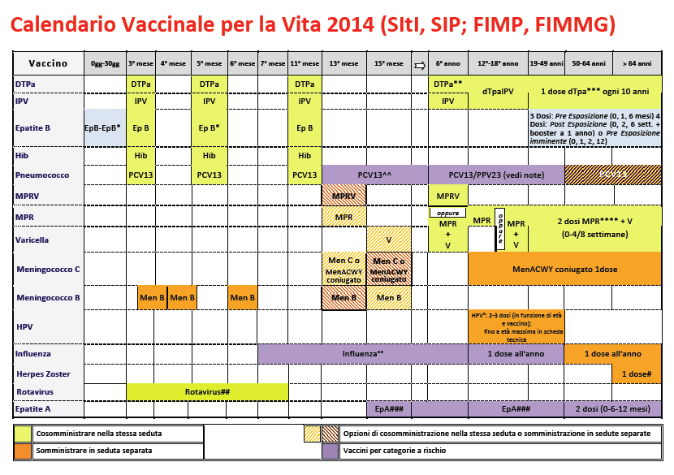
Il futuro…….
HPV: 2 o 3 dosi per maschi e femmine al 12 anno di vita
Una coorte extra di donne 25 enni
Raccomandata la vaccinazione anche delle donne adulte come offerta singola

Slide 22
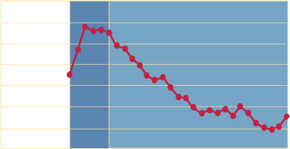
Sesso femminile: elevato rischio di venire in contatto con il virus fin dall’adolescenza e prima età adulta
Età di esposizione all’infezione da HPV
70
PRE-ESPOSIZIONE
POST ESPOSIZIONE
60
50
Proporzione di donne con papillomavirus umano
(ogni tipo) [%]
40
30
20
10
0
Età (anni)
9
15-17
20
22
25
30
35
40
45
CDC Press release (http://cdc.gov/O/OC/MEDIA/pressrel/=&=&”).htm) 2006
Notes:
22
*United States’ Centers for Diseases Control and Prevention’s. Advisory Committee on Immunization Practices. **Cervical smears of Danish women aged 15–93 (n=11,865) collected in 2005. ***For sexually active people.
[1] CDC Press release (http://www.cdc.gov/O/OC/MEDIA/pressrel/060629.htm) last accessed on 24.11.06. [2] Krüger Kjaer S, Munk C, Junge J et al. HPV prevalence and HPV type distribution – the status before vaccination among >38,000 randomly selected women from the general female population. International Papillomavirus Conference. 1–7 September 2006. Prague, Czech Republic. [3] SPMSD data on file, 2006. [4] Koutsky L. Epidemiology of genital human papillomavirus infection. Am J Med 1997;102:3–8. [5] Koutsky LA, Galloway DA and Holmes KK. Epidemiology of genital human papillomavirus infection. Epidemiology Rev 1988;10:122–163. [6] Syrjänen K, Hakama M, Saarikoski S et al. Prevalence, incidence and estimated life-time risk of cervical human papillomavirus infections in a non selected Finnish female population. Sex Transm Dis 1990;17:15–19.

